Slide 1


Проектирование и разработка интерактивной информационной системы обучения и проверки навыков программирования
Подготовил: студент группы МПР11
Голосуев Данил Витальевич
Научный руководитель:
Долгов Василий Валерьевич
Ростов-на-Дону
2025

Slide 2
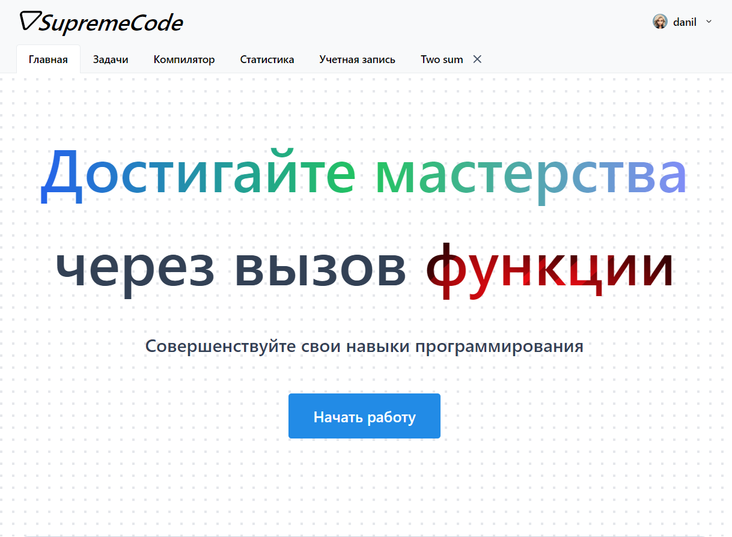

Slide 3
Задание от руководителя
Изучить существующие аналоги – способы проверки решений
Изучить тему безопасного выполнения недоверенного кода
Спроектировать бизнес-слой программного средства, включающий:
Анализ предметной области
Модели бизнес-объектов
Разработать и реализовать слой данных, обеспечивающий хранение, поиск, чтение моделей предметной области
Спроектировать макеты презентационного слоя

Slide 4
Анализ пользовательских сценариев взаимодействия: прохождение за ученика
Я немного умею программировать. Хочу улучшить свои навыки. Или подготовиться к собеседованию. Или изучить новый язык программирования на практике. Гуглю и нахожу CodeWars.
Попадаю на лендинг и жму Get Started. Авторизуюсь под пользователем, указав почту и пароль. Попадаю на страницу home, но тут я все игнорирую и захожу в practice. Здесь список задач. Жму на любую задачу и перехожу на страницу решения задачи.
Вижу описание, теги и языки задачи. Выбираем ЯП. Пишем код в редакторе.
Отправляем наш код на проверку.
Через 1.5 секунды ответ.
Time: 757ms; Passed: 0; Failed: 41; Exit Code: 41;
Tests:
Should pass sample tests: expected undefined to be a number
Testing for [8,2,15,-1,-20,2,7,-2,-4]: expected undefined to equal 767
Пробую еще раз.
Time: 852ms; Passed: 41; Failed: 0;
Готово, задача решена. Оценка получена. Цель достигнута. Ученик может выбрать новую задачу.

Slide 5
Анализ пользовательских сценариев взаимодействия: прохождение за учителя
Я раньше тоже был учеником, но набрался опыта и теперь могу сам придумывать задачи.
Захожу на страницу создания задачи.
Ввожу следующие данные. Название задачи. Описание в формате Markdown. Список тегов.
Выбираю языки программирования.
Для каждого языка указываю:
- Файл с кодом полного решения
- Файл с кодом шаблона для решения
- Дополнительный необязательный файл с бойлерплейт кодом
- Файл с кодом тестов
Далее я могу сохранить, опубликовать. Могу обновить задачу и опубликовать заново. Могу снять с публикации. Могу удалить задачу.

Slide 6
Автоматизированная проверка решений
При отправке задачи на проверку, система получает:
- userId
- problemId
- languageId
- code
Система находит задачу по problemId и ее реализацию на языке по languageId.
- Получает из задачи файлы с кодом.
- Получает из языка конфигурацию запуска ПОДа.
Запускает ПОД для проверки решения на этом языке. Передает код задачи и код решения.
Выполняет проверку решения в ПОДе.
Получает результат от тестового фреймворка в поде. Проверяет результаты на успешность прохождения всех тестов. Возвращает результат проверки решения задачи.

Slide 7
Полученные сущности
User
email: string
username: string
password: string
image: string
roles: массив, где значения это user или admin
permissions: string[]
Функционал над текущим пользователем или над любым, если текущий - admin:
Регистрация
Авторизация
Удаление пользователя
Смена пароля
Смена изображения
Language
name: string
image: Docker Image Образ с рантаймом языка и фреймворком тестирования. Фреймворк настроен на вывод результатов в формате junit.xml.
podManifest: string Kubernetes manifest для запуска ПОДа. Содержит название образа, начальную директорию, команду запуска и прочее.
testRunner: Java класс для запуска автоматизированного тестирования.
taskRunner: Java класс для запуска кода в Code Playground.
Функционал:
Получение списка языков
Интеграция новых языков через плагинизацию
Tag
name: string
Функционал:
Админ: создание, редактирование, удаление
Пользователь: получение списка тегов
Problem
Задача на платформе.
author: User
name: string
description: string
difficulty: string
tags: Tag[]
revision: number
isPublished: boolean
languages: []
completeSolution: string Файл с кодом полного решения
initialSolution: string Файл с кодом шаблона для решения
preloaded: string Дополнительный необязательный файл с бойлерплейт кодом
tests: string Файл с кодом тестов
Функционал пользователя:
Создание, редактирование, удаление, сохранение, публикация задачи. (При наличии права)
Получение списка задач.
Получение подробной информации о задаче.
Solution
Решение отправляемое пользователем на проверку.
user: User
problem: Problem
language: Language
code: string
Функционал:
Отправка решения на проверку
Получение списка решений и результатов проверки (своих)
SolutionResult
Результат проверки решения отправленного пользователем.
solution: Solution
exitCode: number
stderr: string
stdout: string
timedOut: boolean
time: number
completed: boolean
tests: { name: string, passed: boolean }[]
Функционал:
Создать результат проверки решения (действие системы)

Slide 8
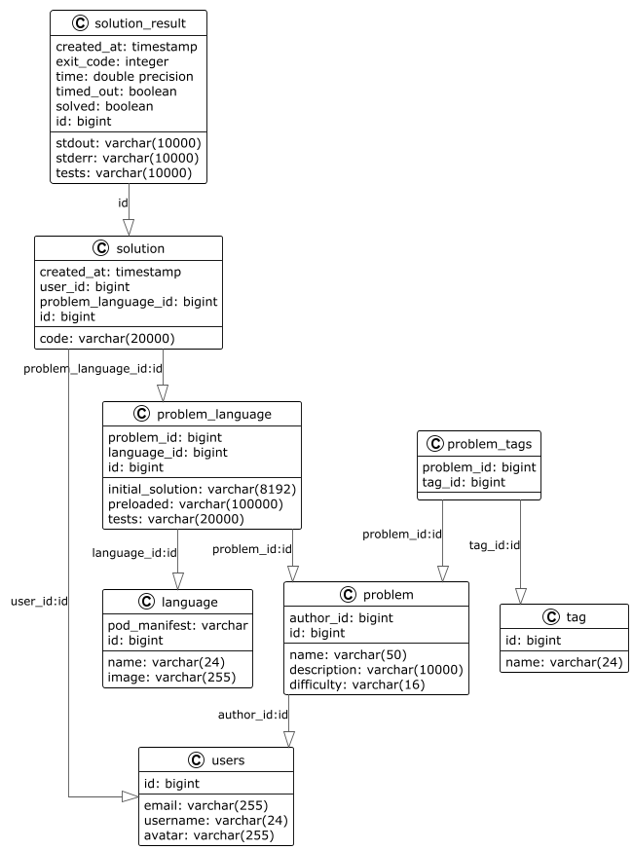
Схема базы данных

Slide 9
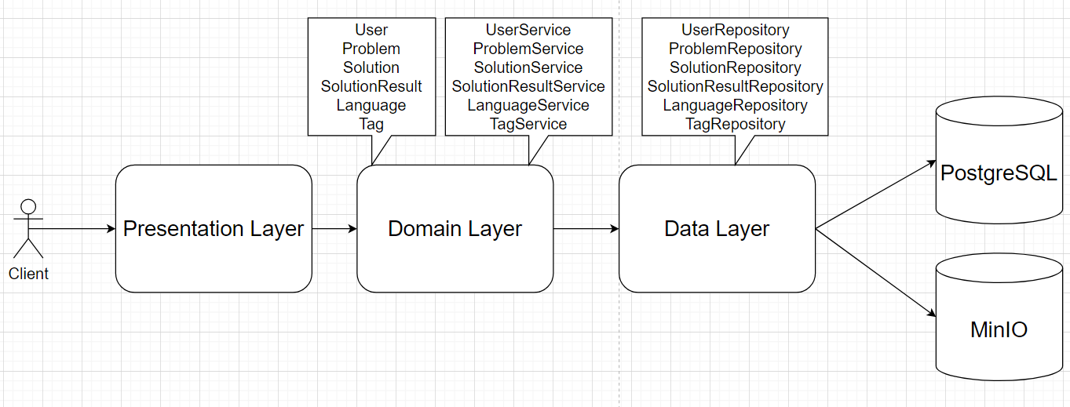
Схема функциональных слоев системы

Slide 10
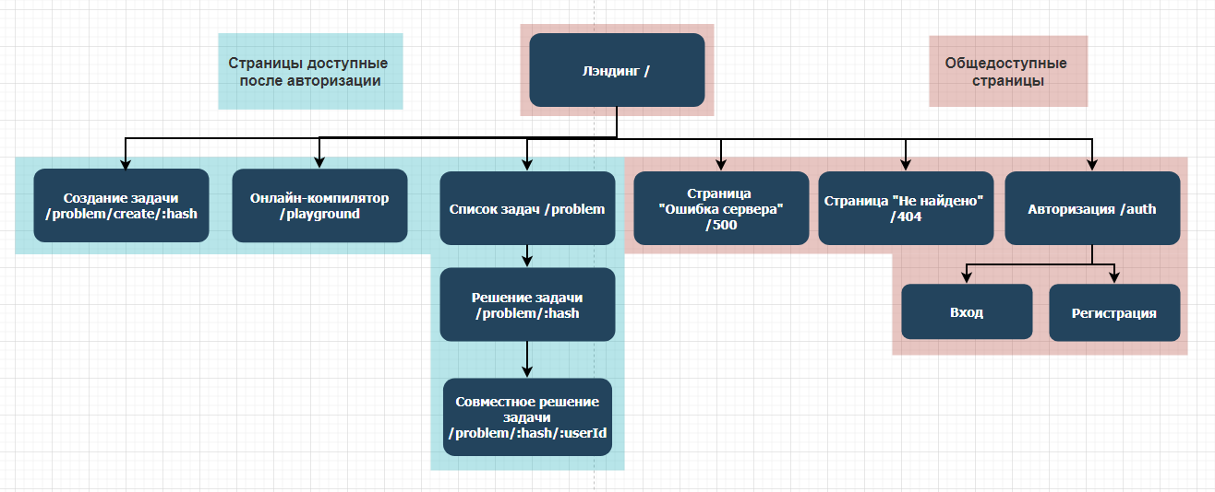
Карта сайта

Slide 11
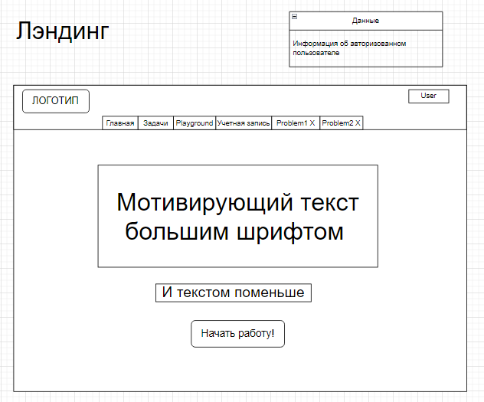
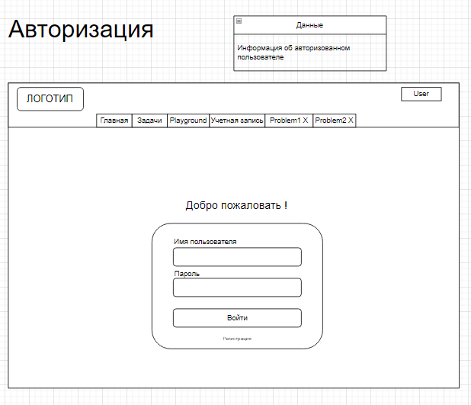
Макеты

Slide 12
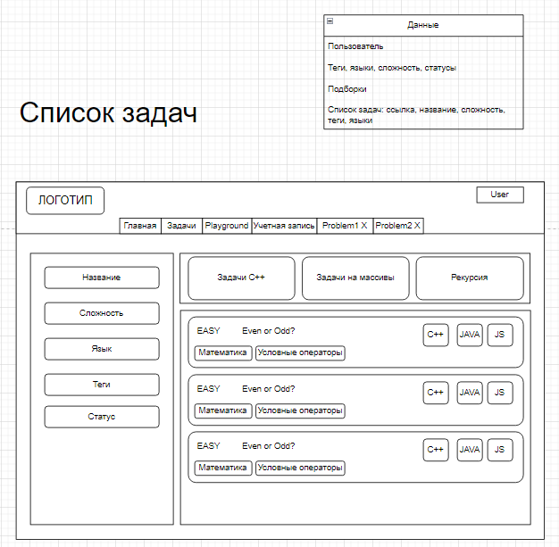
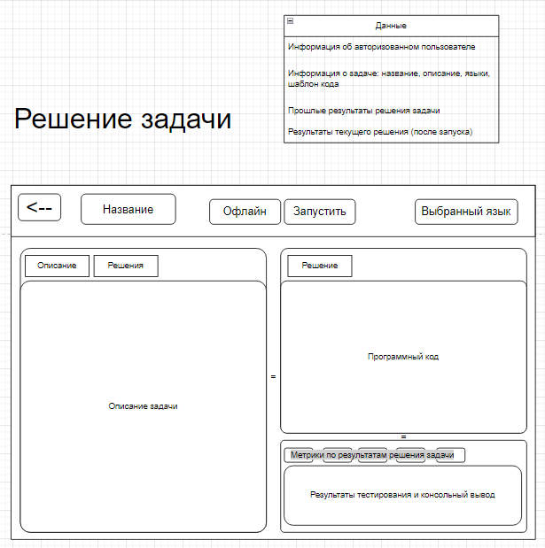
Макеты

Slide 13
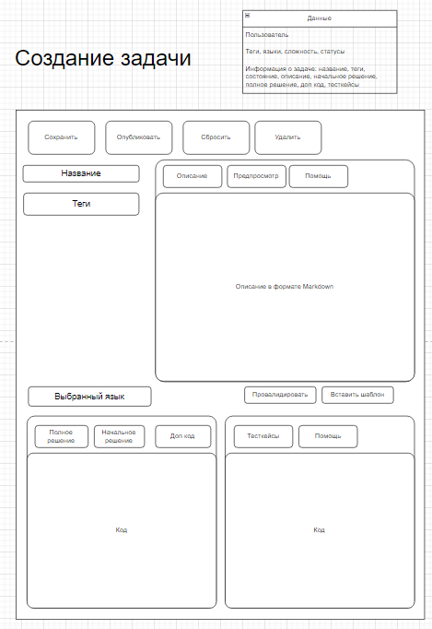
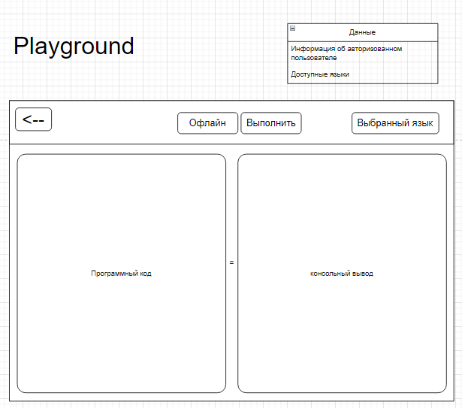
Макеты

Slide 14
Что буду делать дальше
Дальнейшее проектирование приложения
Программная реализация приложения
Notes:
Читаю со слайда .

Slide 15
Спасибо за внимание!
Notes:
НЕ ЦЕНТРИРОВАТЬ

